Slide 1
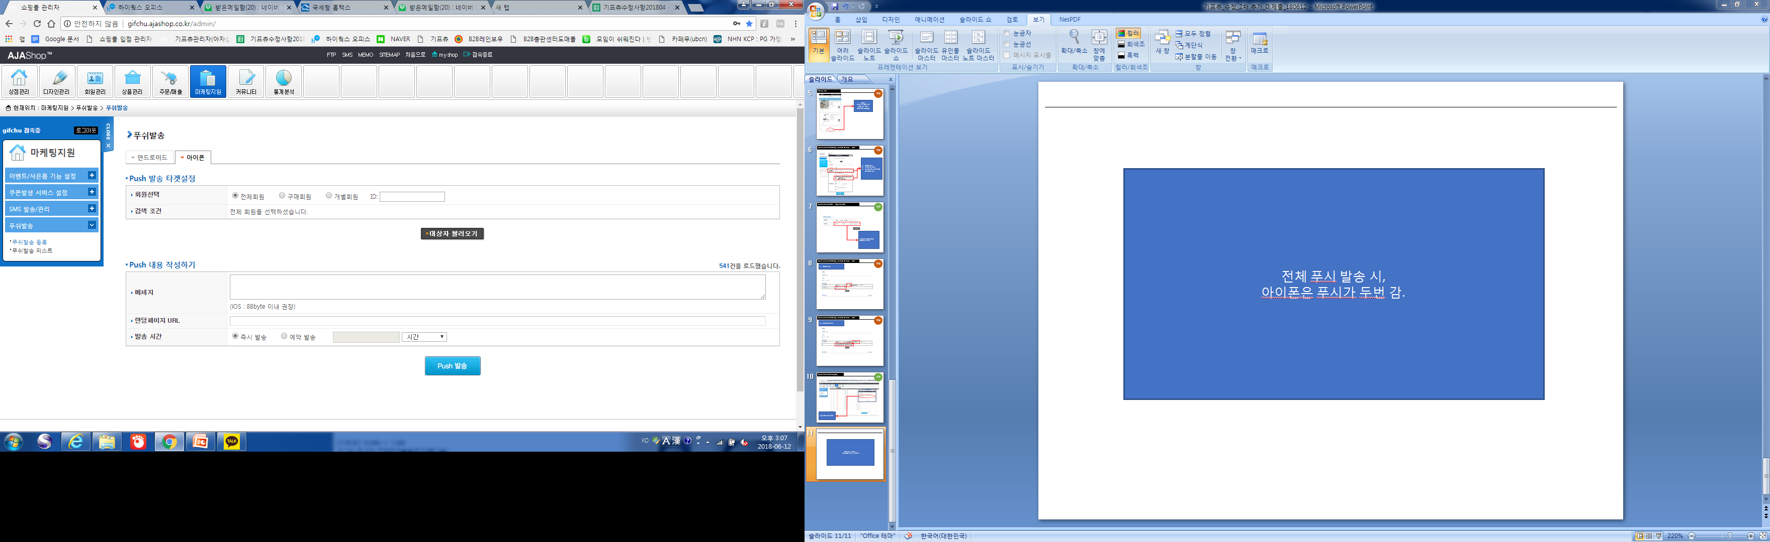
마케팅지원>푸쉬발송
오류
전체 푸시 발송 시,
아이폰은 푸시가 두번 감.

Slide 2
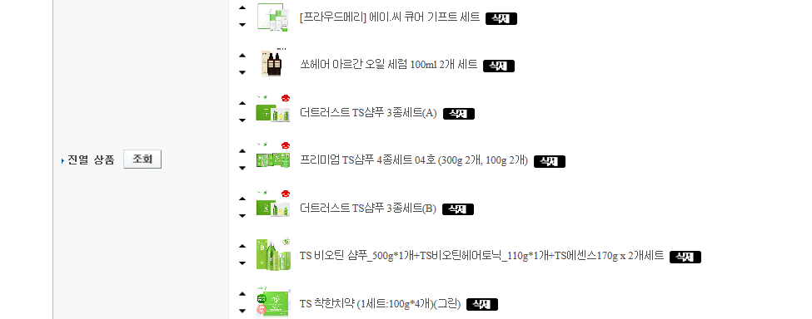
디자인관리>Best item관리
개선
진열 상품 조회 후 등록 시,
맨 위 상단에 노출되도록 수정
현재는 아래서부터 등록되고 있어
앱에서 최신 등록 으로 보여주기 위해
일일이 수작업으로 올리고 있음.

Slide 3
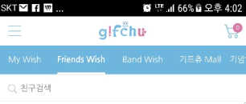
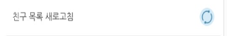


친구목록 새로고침 개선
개선
1. ‘친구목록 새로 고침’ 자동은 회원 가입 후
‘프랜드위시’ 눌렀을 경우 최초 한번만 실행.
2. 이후, 좌측과 같이 화면 수정 후, 수동으로만 실행
내 주소록에서 기프츄 이용 친구를
옆의 버튼을 눌러 등록해주세요

Slide 4
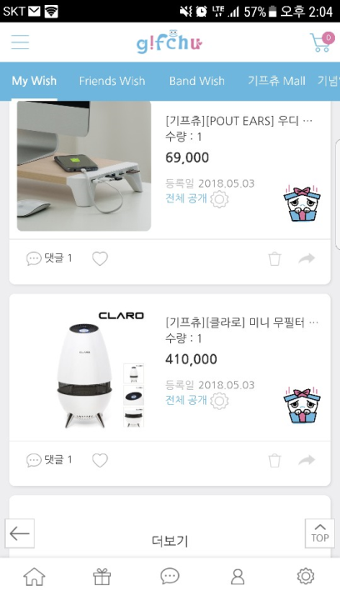
앱>my wish
개선
‘더보기’
현재 4개 보여지면 나오는데, 30개 보여주고 나오도록.

Slide 5
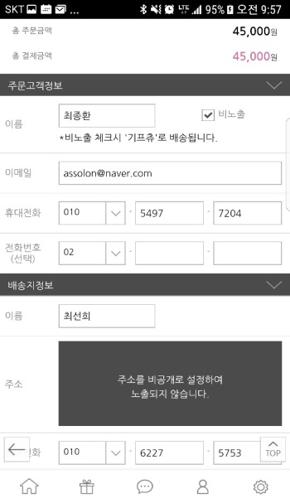
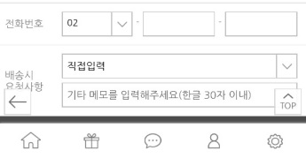
배송지 요청사항 수정(1/2)77
개선
[주문자/발송자 정보 변경]
주문자 정보 ‘노출/비노출’ 관계없이
Vender 주문 정보 화면에서 주문자 성명 이
기존 ‘최종환’ 에서 -→ ‘최종환(기프츄) ‘로 주문자 성명 등록
2. 주문자정보 비노출이 ‘체크되어 있지 않을 경우’
Vender 주문 정보 화면에서 발송자 정보는 주문자와 동일
3. 주문자정보 비노출이 ‘체크되어 있을 경우’
Vender 주문 정보 화면에서 발송자 정보는 아래와 같이 등록
> 성명 : ‘기프츄’
> 연락처 : 070-8244-1561
> 이메일 : gifchu@crpdm.co.kr
=> 업체에게는 별도 공지 하겠음.

Slide 6
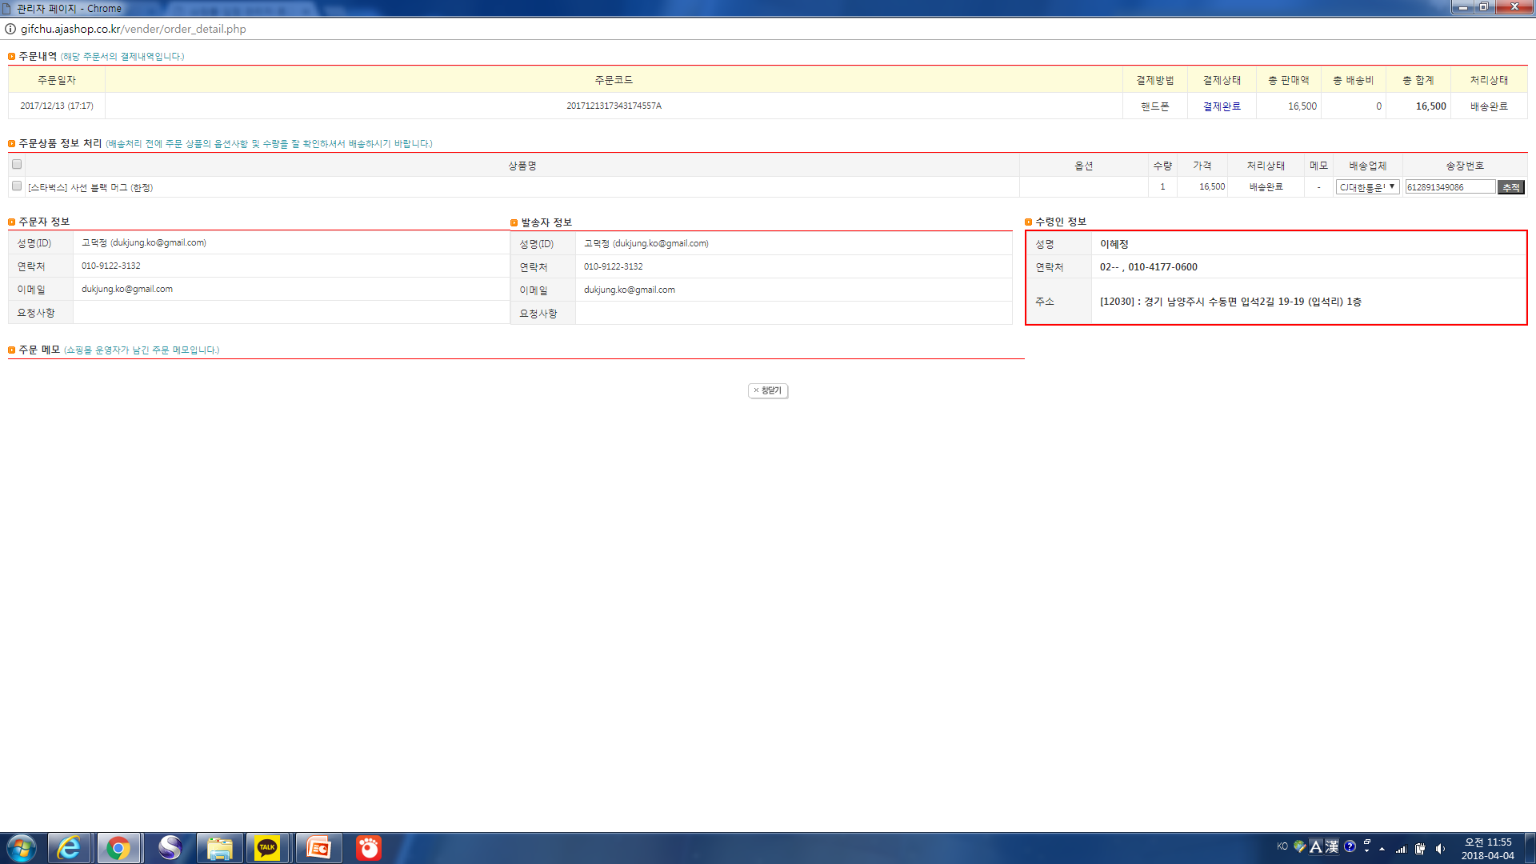
11) 배송지 요청사항 수정(2/2)-참고 화면77

Slide 7
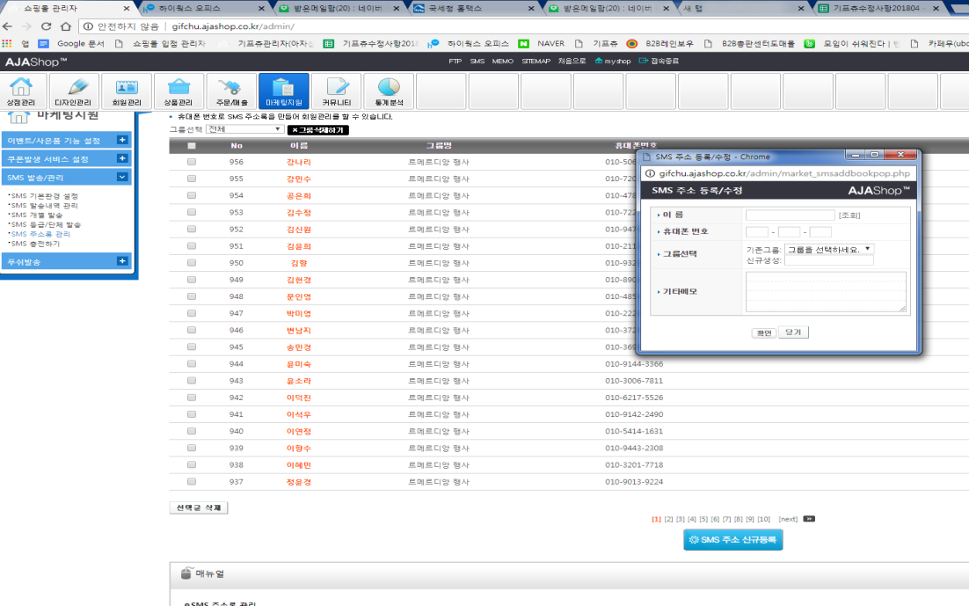
마케팅지원>SMS주소록관리
오류
신규 그룹 생성 안됨.

Slide 8
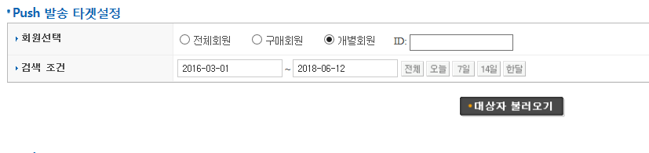
마케팅지원>푸쉬발송 등록>푸쉬발송
오류
개별회원 등록이므로,
안보이게 할 것.

Slide 9
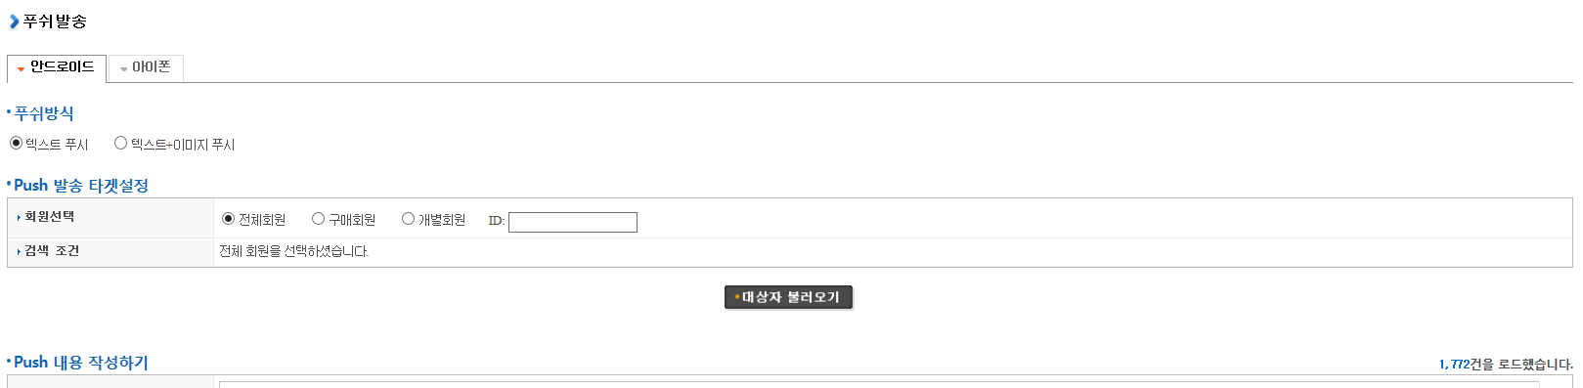
마케팅지원>푸쉬발송 등록>푸쉬발송
개선
그룹별 추가
그룹별
생년월일별

Slide 10
마케팅지원>푸쉬발송 등록>푸쉬발송
개선
2) 생년월일별 추가
그룹별
생년월일별
년
월
일 ~
년
월
일

Slide 11
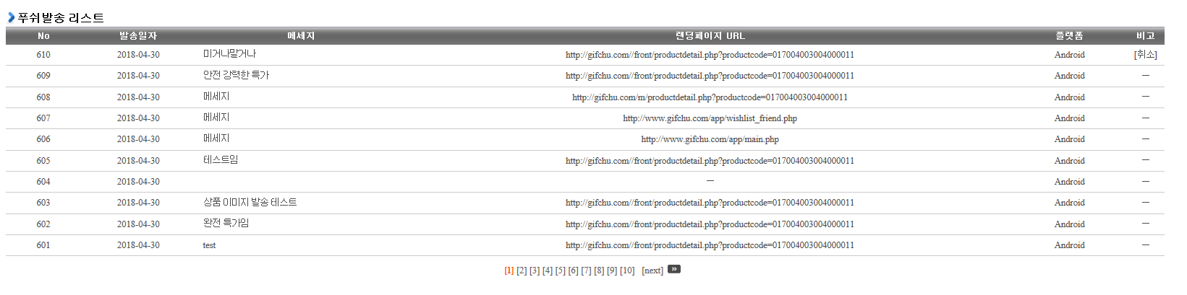
마케팅지원>푸쉬발송_리스트 개선
개선
발송 시간 추가, 예약 인 경우 ‘수정’ 추가
발송 시간
[수정] 삽입

Slide 12
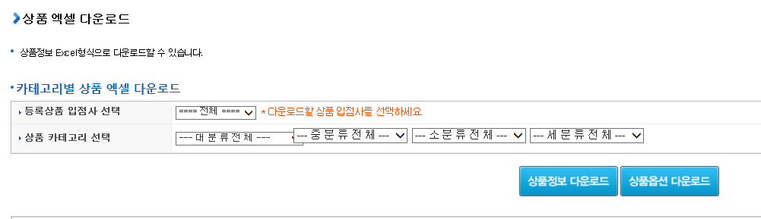
상품관리>상품일괄관리>엑셀다운로드
오류
입점사가 안 나옴.

Slide 13
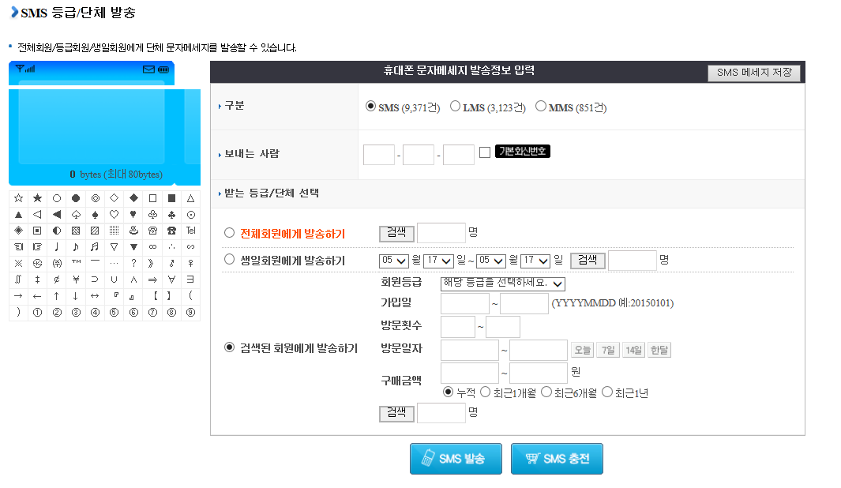
마케팅지원>SMS발송/관리>SMS등급/단체 발송
개선
그룹별 추가
기존 생일 삭제,
생년월일별, 성별 검색 조건으로 추가
그룹별
생년월일별
년
월
일 ~
년
월
일
성별
전체
남
여

Slide 14
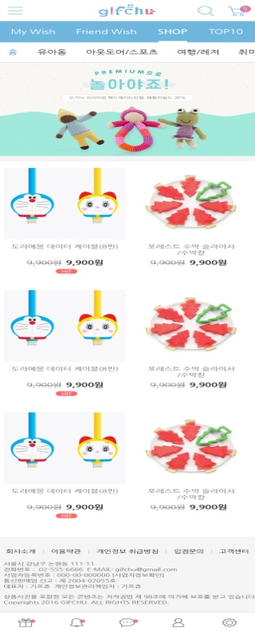
Best Item 상품이 나오도록 함.

Slide 15
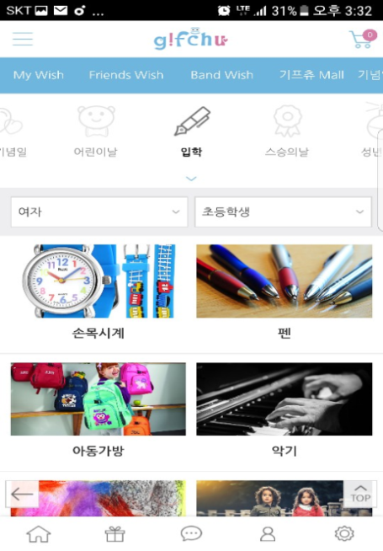
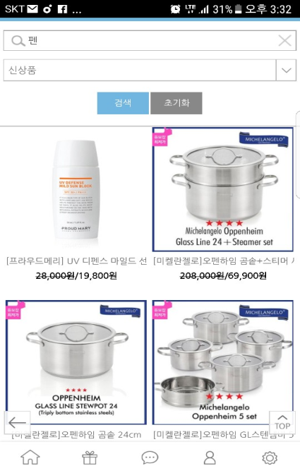
Top10 카테고리 지정77
현재 Top10 누르면, 명칭을 검색하여 Display 되다보니, 아래와 같이 이상하게 나옴.
➔ ‘펜’ 자가 들어간 후라이펜 등이 더 많이 나옴.
=> 이를 카테고리를 지정할 수 있도록 개선 요망

